Slide 1
Naive bayes on TRIPADVISOR hotel REVIEWS
Modelli Probabilistici per le Decisioni
Andrea Spreafico 793317
Mirko Rima 793435
Francesco Prete 793389

Slide 2
Di tutto conosciamo il prezzo, di niente il valore
Friedrich Nietzsche

Slide 3
Introduzione
Chiunque prima di acquistare un prodotto o usufruire di un servizio cerca di ottenere più informazioni possibili su di esso. Il principale metodo per informarsi consiste nel leggere le recensioni di altri utenti
Purtroppo le recensioni non sempre risultano coerenti con il voto finale e, per questo motivo possono portare ad un’errata valutazione sia chi fornisce il servizio, sia chi ne usufruisce
Proprio per l’importanza di questo ambito, abbiamo deciso di effettuare un’analisi relativa alle recensioni di hotel effettuate su TripAdvisor

Slide 4
Scopo del progetto
Questo progetto si pone principalmente due obiettivi:
Dati il testo e i metadati di una nuova recensione, inferire l’overall value più probabile
Stimare la coerenza di una recensione
Per fare questo è stato implementato un software che permette di inserire nuove recensioni con testo e metadati (ovvero valutazioni relative ad alcuni aspetti dell’hotel preso in considerazione) per poi analizzarle
Una recensione è considerata non coerente, se esiste una differenza significativa tra l’overall value assegnato da un valutatore esterno e quello assegnato dal recensore

Slide 5
Scelte implementative
Il programma è stato implementato in Python (v 3.6) e, in particolare, sono state utilizzate principalmente cinque librerie per le altrettanti fasi progettuali:
pandas - per l’analisi dei dati e la creazione dei dataset
nltk - per il preprocessing del contenuto testuale delle recensioni
pgmpy - per la generazione della rete bayesiana e l’inferenza
scikit-learn - per la valutazione delle performance del modello
tkinter - per la gestione dell’interfaccia grafica
Grazie a questo software è possibile testare entrambi gli obiettivi del progetto: inserendo come input una nuova recensione, infatti, verrà stimato l’overall value (eseguendo il task di inferenza sulla rete) e sarà controllato che la recensione sia coerente

Slide 6
Descrizione del dataset
Dataset Iniziale:
Reviews.csv - contiene circa 135 mila recensioni di hotel. Per ogni recensione sono riportati alcuni dati generali (id, autore.. ) ed una serie di metadati
Analizzando Reviews.csv si sono riscontrati tre problemi:
Esistenza di colonne non rilevanti per lo scopo di questo progetto, che sono state eliminate
Alta presenza di valori nulli nei metadati, risolto mantenendo solo le istanze con al più 3 valori nulli
Uno squilibrio nella distribuzione delle classi risolto con una tecnica di under-sampling per bilanciare il dataset
Successivamente sono state selezionate 6500 istanze random per ogni classe e il dataset è stato diviso in Trainig e Test (70% e 30% rispettivamente), mantenendoli entrambi bilanciati

Slide 7
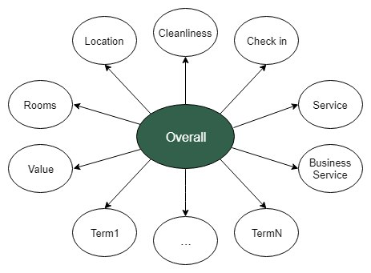
Descrizione del modello
Il modello scelto per questo problema è una rete Naive Bayes
Il nodo padre all’interno della rete è la variabile target (overall value) e i figli sono i 7 metadati più una serie di valori booleani che indicano la presenza (o l’assenza) di alcune parole specifiche derivanti dall’analisi testuale delle recensioni

Slide 8
ANALISI del testo
Sulla base del contenuto testuale delle recensioni nel training set sono state ottenute le parole significative utilizzate per la fase di training del modello
In particolare dopo una breve fase di processing (rimozione di punteggiatura, numeri e stopwords e stemming) sono state prese in considerazione le 500 parole più frequenti nella collezione e filtrate tramite un’analisi della polarità (grado si positività o negatività di una parola) considerando solo quelle con polarità (in modulo) superiore ad una certa soglia
I termini risultanti sono circa 70 e sono principalmente aggettivi come «horrible», «good» o «dirty» ma sono presenti anche sostantivi come «party» o «problem»

Slide 9
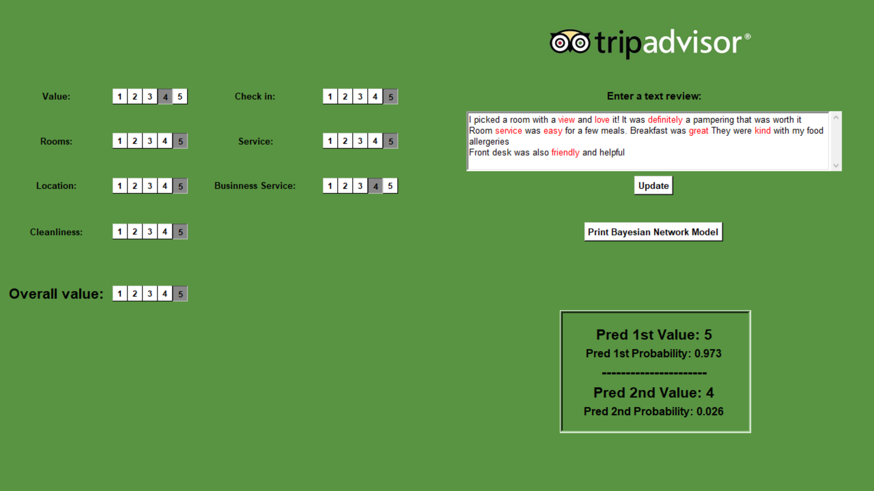
Testo della nuova recensione
Bottone per l’invio della nuova recensione
Metadati della nuova recensione
Risultati predetti da Naive Bayes

Slide 10
Performance EVALUATION
Testando il task di inferenza della rete sulle istanze del test set sono stati ottenuti i seguenti risultati:
Come si può notare dai risultati, l’accuratezza del modello non è particolarmente alta, principalmente a causa della natura del problema: l’overall value inserito da un recensore non è un dato oggettivo ma una percezione generale dell’esperienza vissuta in un hotel
Una valutazione del genere è legittima, ma rischia di rendere non oggettivo la valutazione di una struttura

Slide 11
Analisi dei risultati
Questo ci ha spinto a procedere con la seconda parte del progetto. Abbiamo testato l’inferenza utilizzando non solo la classe considerata più probabile dal modello, ma anche la seconda scelta (2-Labels classification)
Questo procedimento si pone l’obiettivo di ovviare parzialmente alle scelte soggettive del recensore che in molti casi potrebbero risultare troppo emozionali
Con questa modifica, la percentuale di accuratezza cresce fino ad 91,5%

Slide 12
Analisi dei risultati
Analizzando il restante 8.5% del test set, è possibile vedere che esso è diviso in due parti:
errori di predizione della rete
recensioni il cui overall value è incoerente con testo e metadati (quindi un valore non predicibile e oggettivo)
Si è constatato che approssimativamente 1/3 degli errori di valutazione delle recensioni sono causati dalla rete, mentre i 2/3 sono imputabili ad incoerenze (valutando la media dei metadati e l’overall della recensione). Trascurando queste ultime istanze, l’accuratezza stimata per la rete a 2 labels è del 97%
Nella slide successiva, saranno riportate alcune recensione per ognuna di queste categorie

Slide 14
conclusione
Il modello Naive Bayes implementato permette di ottenere discreti risultati per quanto riguarda la predizione della valutazione complessiva di una recensione. L’accuratezza aumenta significativamente utilizzando due labels e/o considerando solamente dati oggettivi e coerenti tra di loro.
Questo software, inoltre, può essere utilizzato per supportare il lavoro di controllo sull’affidabilità e credibilità delle recensioni pubblicate online, segnalando le possibili recensioni non coerenti con lo scopo di rendere la collezione di valutazioni riguardante un hotel il più oggettiva possibile

